Slide 1
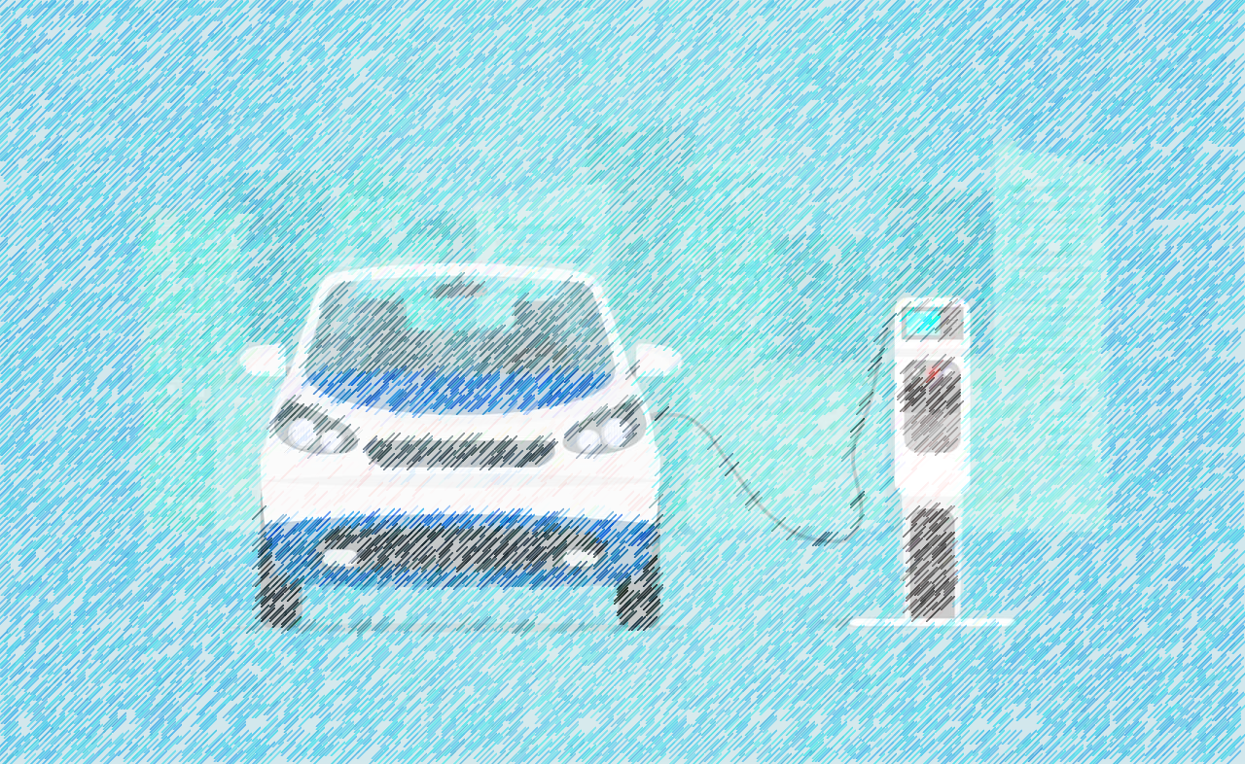
Il parco veicolare nel comune di Bologna
Analisi annuale dal 2008
Composizione del parco veicolare
Tassi di motorizzazione
Autovetture per alimentazione
Autovetture per classe euro
Teresa Scarnati – Tiziana Dilenge

Slide 2
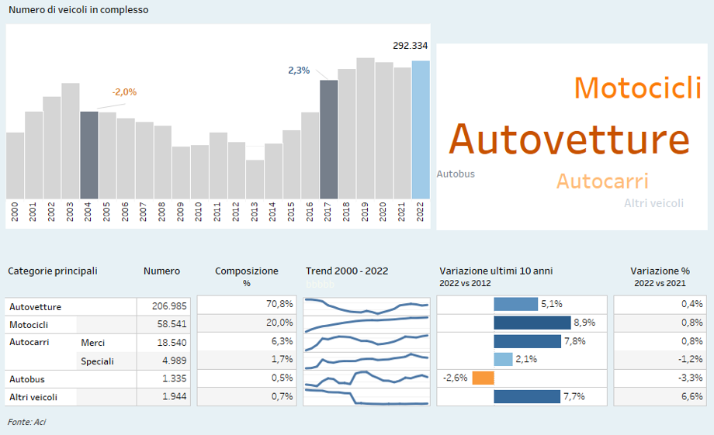
Parco Veicolare: Veicoli in complesso
Comune di Bologna
Anno 2022
Teresa Scarnati – Tiziana Dilenge

Slide 3
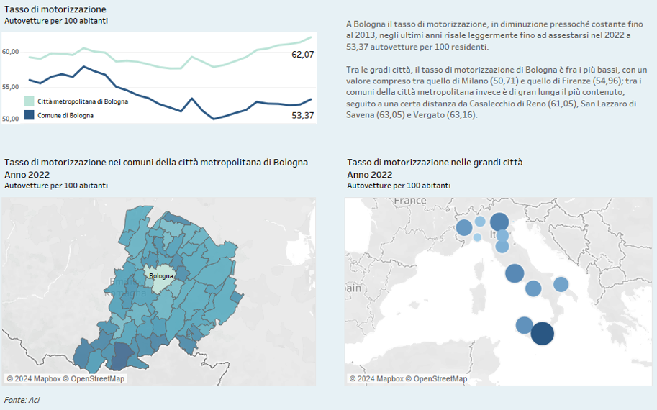
Parco Veicolare: Tasso di motorizzazione
Comune di Bologna
Anno 2022
Teresa Scarnati – Tiziana Dilenge

Slide 4
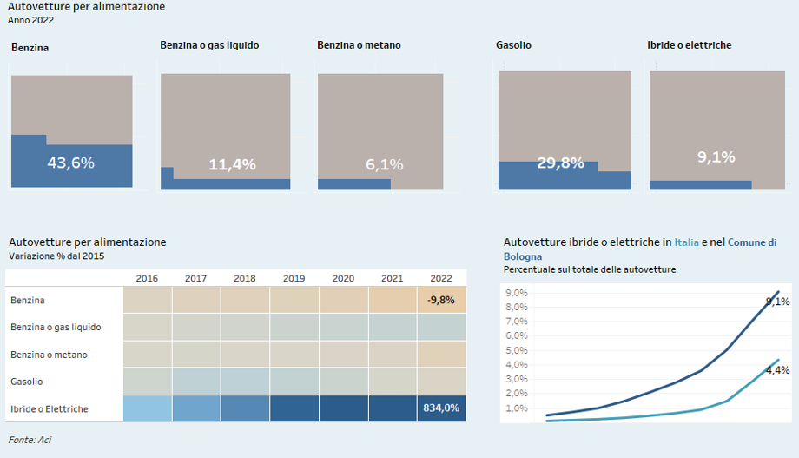
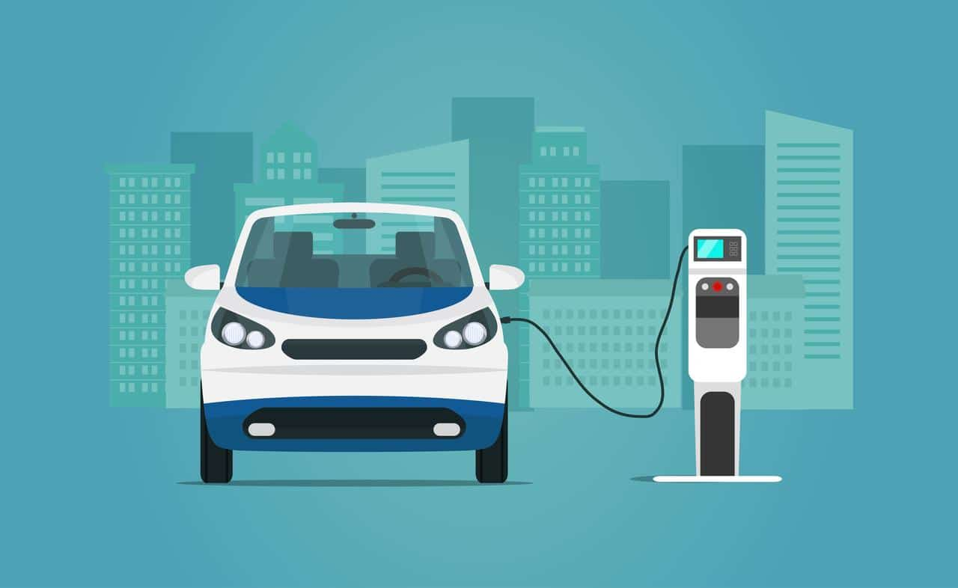
Parco Veicolare: Autovetture per alimentazione
Comune di Bologna
Anno 2022
Teresa Scarnati – Tiziana Dilenge

Slide 5
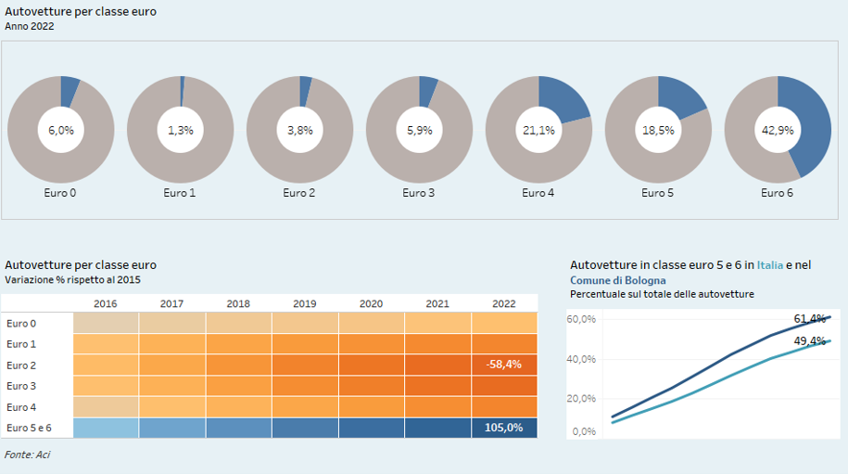
Parco Veicolare: Autovetture per classe euro
Comune di Bologna
Anno 2022
Teresa Scarnati – Tiziana Dilenge

